Slide 2
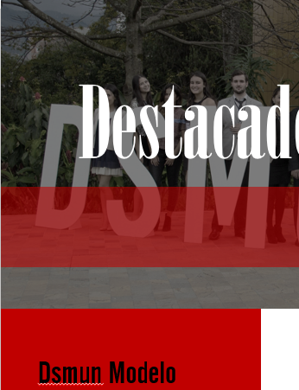
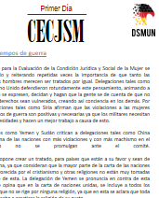
Tabla de Contenido
03 Resumenes
11 Destacados DSMUN
12 Entrevistas
María José Echeverri
Daniel Mejía
Adelaida Velásquez
16 Prensa Highlights
11
05
16
12
03

Slide 3
Primer Día
Security Council
How should the conflict in the northern triangle be addressed?
Today in the Security Council the topic about the situation in the northern triangle. The committee opened by reading opening speeches where all of the delegations expressed their positions to get the debate going, during these the delegation of Colombia stated that wars will not end by fighting fire with fire, and believes that the only effective way to end all of the currently existing conflicts is by discussing and writing peace treaties; the delegation talked about this position during the debate delegations such as Syria and Russia agreed with such statements made by the delegation of Colombia. The delegation of Honduras added that delegations such as Syria and Russia were being incoherent due to the fact that there are internal conflicts in each country and the governments of said countries do in fact fight fire with more fire especially when fighting back the rebels or gangs.
Regarding other points of the problem like the source of it, the delegation of the United Kingdom believes that the main reason for the violence in these countries are mainly corruption from each state, because each country needs a strong, corruption free government in order to help end these conflicts. The delegation of Colombia adds that the all the gangs and groups going against the government aren’t creating all of this chaos because they want but rather because maybe the government doesn’t listen to what these people want to say pacifically which makes them turn to violent ways.
Concluding, various delegations agreed on judging the gang members in order to assure justice. Some delegations like Honduras proposed that countries like the USA should judge these people since their jurisdictional system is one of the best in the international community, though Nicaragua believes that an international court should judge these people.
By: Juliana Botero

Slide 4
Primer Día
CECJSM
La mujer en tiempos de guerra
Hoy en el comité para la Evaluación de la Condición Jurídica y Social de la Mujer se estuvo debatiendo y reiterando repetidas veces la importancia de que tanto las mujeres como los hombres merecen ser tratados por igual. Delegaciones tales como Alemania y el Reino Unido defendieron rotundamente este pensamiento, animando a las mujeres a que se expresen, decidan y hagan que la gente se de cuenta de que no quieren que sus derechos sean vulnerados, creando así conciencia en los demás. Por otro lado delegaciones tales como Siria afirman que las violaciones a las mujeres durante los tiempos de guerra son positivas y necesarias ya que los militares necesitan satisfacer sus necesidades y hacen un mejor trabajo a causa de esto.
Delegaciones tales como Yemen y Sudán critican a delegaciones tales como China porque esta es una de las naciones con más violaciones y con más machismo en el mundo pero no se promulgan ante el comité.
Arabia Saudita propone crear un tratado, para países que están a su favor y sean de religión musulmana, ya que consideran que la mayor parte de la carta de las naciones unidas es más favorecida por el cristianismo y otras religiones no están muy tomadas en cuenta dentro de esta. La delegación de Yemen se pronuncia en contra de esta propuesta ya que opina que en la carta de naciones unidas, se incluye a todos los seres humanos y que no se rige por ninguna religión, ya que en esta se aclara que toda persona tiene derecho a practicar la religión de su gusto.
Debido a esto Egipto y Arabia Saudita piensan que factores como el uso de la Burka, o el requisito de que las mujeres tengan que salir a la calle acompañadas, también son violaciones a los derechos de la mujer, así estos sean mandatos de la misma religión.
Yemen por su parte defiende los comportamientos machistas, justificando que estos la mayoría son para seguir lo establecido en su religión, y esto no es algo malo.
Por, Sara Restrepo y Daniela Echeverri.

Slide 5
Primer Día
Bundestag
Piraterie
Das Thema Piraterie ist sehr aktuell und beeinflusst stark die Meere zwischen Afrika und Europa. Es handelt sich um Personen die andere entführen um sie zu bestechen und Lösegeld zu fordern. Dasselbe gilt auch für wahren wie Öl. Heute in den Bundestag war die Debatte über das obenerwähnte Thema. Es ist angefangen als die 6 Delegierten von den drei verschiedenen Parteien ihre Standpunkte äußerten. Es gab verschiedene Meinungen am Anfang der Debatte, einige waren, dass man mit den Somaliern nicht einen Abkommen erreichen kann, da es nicht möglich ist mit ihnen zu reden, eine der Argumente dafür ist, dass die Piraten nur Geld wollen, dann könnte man nicht zu einer friedlichen Lösung kommen, trotzdem glaubten andere Delegierte das Gegenteil. Außerdem, sagten alle Delegierten, dass sie eine Lösung zum Problem finden wollten, was später weiter debattiert wurde. Nachdem den Delegierten viel über dem Thema debattierten, kam es zu einen Vertrag, welchen die Folgende Problematik erklärte: „Seit lange her, erlebt das Somalisches Volk eine Großes Hunger-, Sicherheit und Wirtschaflticheskrise. Alle diesem Problem sind, seit der Anfang des Jahrtausende, zu eine allgemein Krise für dem Internationale Gesellschaft gekommen ist. Die Piraterie in die Küsten von Somaliern haben vielen Nachteile hinter sich mitgebracht und, obwohl viele Ländern etwas dafür getan haben, sind die Piraten immer noch da. Deutschland hat schon seit 2008 in zusammenhing mit andere eurpäische Ländern versucht diesem Problem zu löschen, aber nach 25 Operationen, hat nichts funktioniert. In dem Bundestag versuchen die Parlamentär eine Möglichkeit um zu das Konflikt zu beenden.“ Jeder Partei erklärte ihr eigene Lösung für die formulierte Problematik. Das CDU will die letzte 25 Operationen analysieren, sodass es festgestellt werden kann, warum die Ziele von diese nicht erreicht wurden. Das SPD glaubt, dass es die beste Lösung wäre, mehr Truppen nach Somalia zu schicken, sodass diese den Piraten kämpfen würden und deswegen die Menschen in Somalia schützen, dies würde durchgeführt werden, da es schon versucht wurde mit den Piraten zu reden, trotzdem

Slide 6
Primer Día
hat das gar nichts geklärt. Und letztendlich erklärten Die Linken wie es keine gute Idee wäre den Gewalt als Lösung zu haben, da die Menschenrechte für ihnen vorkommen, deswegen wollen sie den Problem mit Frieden lösen und mit den Piraten reden, um einen Abkommen zu erreichen.
Maria Clara Valencia
Traducción Bundestag
La piratería es un tema actual e influencia fuertemente a los mates entre África y Europa. Se trata de gente que secuestra personas y luego exigen plata para para devolverlas y en ocasiones también piden petróleo. Hoy en el Bundestag se habló sobre este tema. Empezó con los delegados de los diferentes partidos dando sus puntos de vista. Al principio del debate hubo diferentes opiniones, una fue que no se puede hacer un convenio con Somalia, ya que no es posible hablar con ellos, los piratas sólo quieren dinero y por esto no es posible encontrar una solución, apezar de esto otros delegados piensan lo contrario. Pero a pesar a estos todos los delegados están dispuestos a encontrar una solución. Después que los delegados debatieron sobre el tema, vino un contrato donde se aclara las siguientes problemáticas: "Desde hace mucho tiempo el pueblo somalí está viviendo una gran crisis de hambruna y seguridad. Todos estos problemas son desde principios de los siglos, y esto ha venido como una crisis general a la comunidad internacional. La piratería en las costas de Somalia trae muchas desventajas y a pesar de que muchos paises hay hecho algo para contrarrestarla, los piratas siguen ahí. Alemania ha buscado desde 2008 junto con otros paises una solución al problema, pero despues de 25 operaciones, nada a ha solucionado. En el Parlamento buscan los delegados una solución que finalice el conflicto.: Cada partido propuso una solución para el problema. La CSU quiere analizar las últimas 25 operaciones y así darse cuenta porque las metas de estas no se lograron. La SPD cree que la mejor solución sería enviar más tropas a Somalia y así estas

Slide 7
Primer Día
peliarian con los piratas y la gente en somaliabestaria segura , esto se dijo debido a que ya se ha intentado hablar con los piratas pero no ha funcionado. Y por último die Linke dijo que como su partido no apolla actos violentos ha que para ellos son más importantes los derechos humanos, ellos quieren buscar una solución pacífica para el problema.
Traducción por Isabella Marín
FNG
La primera sesión del Foro Nacional de Gobernadores dio inicio con la confirmación de la asistencia de todos los delegados, seguida de la exposición de los problemas de cada departamento, y de los temas que se deberían tratar en las sesiones, tanto políticos, sociales y económicos, con el propósito de mejorar las problemáticas presentes en cada región del país.
Finalizada esta presentación, inició el debate, en el que varios gobiernos proyectaron la temática a los problemas económicos, relacionados con las pequeñas empresas, que se encuentran en decadencia debido a la mala economía y administración. Para solucionar esto, la delegada de Bolívar y Atlántico propuso una renovación de la ley 1116 de 2006, que habla sobre la liquidación ordenada de las empresas, y su protección, recuperación y conservación, para generar mejores administraciones en las empresas principalmente pequeñas, y así evitar su quiebra.
Para lograr esto, el gobernador de Huila y Tolima propuso una intervención del Ministerio de Economía en estas empresas, sin embargo su opinión fue cuestionada por otras gobernaciones, ya que no se puede intervenir completamente en empresas externas al gobierno, y en varias ocasiones (según el alcalde de Bogotá) estas intervenciones han causado consecuencias negativas. A su vez opinó que el gobierno debe ayudar a la población en vez de exigir tantos intereses a estas pequeñas empresas, aunque esto cueste un presupuesto para el gobierno.

Slide 8
Primer Día
El gobernador de Amazonas expuso la opción de hacer esto con cada departamento trabajando por separado, para lograr así una mejoría más rápida, pero según otras gobernaciones el presupuesto de algunos departamentos no era suficiente para lograr esto, por lo que la alcaldía de Bogotá propuso una orden nueva. Esta consistía en reducir en un 25% los intereses en los impuestos de las empresas, para ayudar a su economía, y la orden fue bastante apoyada por varios departamentos. Además, el alcalde criticó fuertemente la propuesta del gobernador de Amazonas, quien había pensado en rebajar los impuestos de sólo las empresas pequeñas y medianas, algo ilegal y que podría dañar la economía del departamento.
Sin embargo, la propuesta más apoyada en el debate fue la del gobernador de Huila y Tolima, que propuso una garantía con un fondo económico para las empresas que podrían llegar a una insolvencia, y opinó que los problemas políticos relacionados a la ley 1116 deben solucionarse después.
También se propuso no darles una liquidación completa a los trabajadores de empresas en insolvencia, sino darles sólo cierta parte, y pagarle el resto a la empresa, aunque esta opción fue rechazada ya que el dinero pertenece legítimamente a los trabajadores y no a las empresas.
Susana Colorado y Catalina Montoya
HSC
Carlisist vs Philipists, the war of the Spanish succession.
Today in the historical Security Council committee The War of the Spanish Succession took place. The committee was split up into to different bands, which were the Carlisist and the Philipists. The Philipists side was presided by Philippe de Bourbon and the Carlists was presided by Karl von Habsburg each band discussed war strategies. The conflict consisted in the constant fight between the Carlisist and the Philipists for land and the Spanish crown. During the time, there have been a lot of different confrontations some of them have been in places such as Bavaria, the holy roman

Slide 9
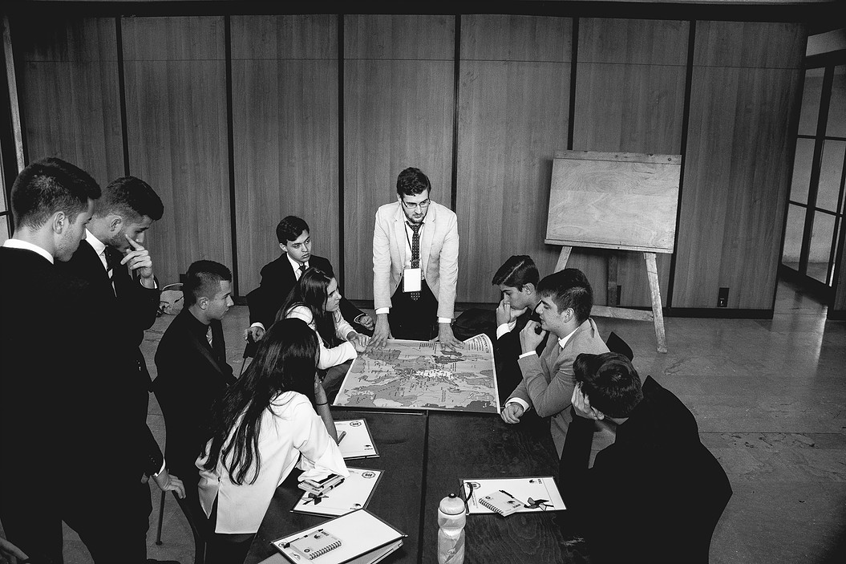
Primer Día
empire, Aragon and others, this have been the cause of many deaths. The Habsburgs have lost must of the support from the Spanish government. As well as the Carlists attacked the havre and destroyed all of the ships in the zone.
By Daniela Echeverri.
FMI
Inicia la sesión confirmando la asistencia de los delegados,cada delegación ha preparado un discurso en el que muestran sus puntos de vista hacia el problema expuesto. Principalmente se debate sobre crimea ya que no se sabe si este pertenece al territorio de Rusia o de Ucrania. Crimea no alcanzó el porcentaje mínimo (80%) para pertenecer a territorio Ruso, pero Crimea y a es parte tanto histórica, política como cultural, de Rusia. Se dice que se están violando derechos internacionales. La economía

Slide 10
Primer Día
de la Unión Europea se verá afectada por los acuerdos. La crisis ha sido presentada y Arabia Saudita se ve muy ofendida ya que se encuentra muy comprometida con la información que puede ser malinterpretada, y se cuestiona quién es el verdadero culpable. Argelia se encuentra en desacuerdo con las acciones de de este grupo ya que se encuentra en contra del gobierno. USA comenta sobre un ataque cibernético desde el territorio Ruso, No se entiende como rusia al tener una tecnología tan avanzada no haya sido detectado el territorio de hackeo, por lo anterior la delegación les cuestiona a las demás si Rusia sería un buen aliado.

Slide 11
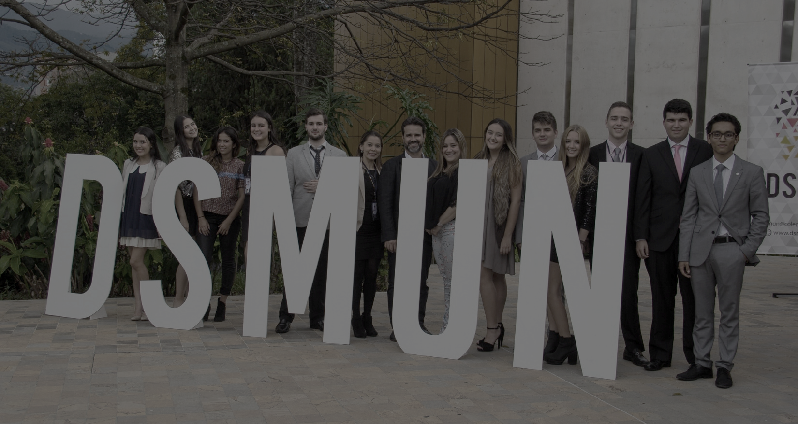
Destacados del día
Crisis de ECOPETROL en FNG
Visita de observadores del Colegio Militar
3 estudiantes y una profesora, asistieron el día 24 de Agosto de 2017 a las sesiones de DSMUN motivados por el proyecto CAS dirigido por los alumnos José David Gutiérrez, Samuel Henao, Alejandro Gómez y Pedro Henao.
Visita del Presidente de la junto de la FLA
Crisis de Espionaje y Hackeo en FMN
Mayor Número de observadores en DSMUN
Acciones militares de gran tamaño en HSC

Slide 12
ENTREVISTAS DSMUN
Esta sección permite conocer más allá a nuestros delegados y presidentes

Slide 13
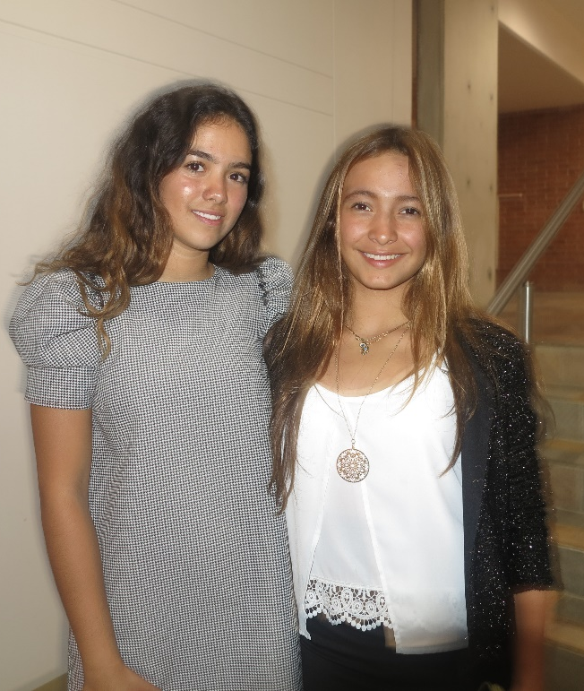
María José Echeverri
Vicepresidenta CECJSM
La vicepresidenta del CECJSM María José Echeverri del colegio Marymount nos habló sobre sus momentos a lo largo de los años en la ONU de la cual hace parte hace 5 o 6 años.
Para ella estar en los modelos significa una parte muy importante de su vida, le gustan mucho porque son la oportunidad de conocer y vivir cosas distintas. Esto la ha ayudado a conocer diferentes personas, aprender a debatir, cultura general y a hacer relaciones con personas con diferentes pensamientos, a pesar de sus puntos de vista.
La ONU es algo que a María José siempre le llamó mucho la atención, debido a que es la oportunidad de que los niños puedan debatir problemáticas mundiales, investigar y aprender sobre estas, añadiendo el hecho que permite entender cosas nuevas.
Entrevistas DSMUN

Slide 14
Adelaida Velásquez
Presidenta Bundestag
Tuvimos la oportunidad de entrevistar a Adelaida Velázquez de Klasse 11C y presidenta del comité Bundestag.
Para ella DSMUN es un lugar donde puede contribuir a crear un mundo mejor a partir de lo local.
Adelaida ha participado en varios modelos en años anteriores y este año tuvo el honor de ser la presidenta del comité Bundestag, haciendo de este modelo una de sus mejores experiencias, debido a que tuvo la oportunidad de ayudar a crear este comité desde el principio, con muchas esperanzas de los frutos que este podrá dar.
Nos cuenta también que decidió participar en esto porque para ella es la oportunidad para que todos crezcan no sólo mentalmente, sino también como personas.
Entrevistas DSMUN

Slide 15
Daniel Mejía
Vicepresidente FMI
El presidente del FNG Daniel Mejía egresado del colegio en 2014, nos contó sobre su experiencia en la ONU.
Este proyecto se ha convertido como en "un hijo" para el, siendo algo que ayuda mucho a los estudiantes y al colegio, además de aportar a la formación futura del colegio.
Daniel ha hecho parte de este proyecto desde el 2012 cuando se encontraba en Klasse 10, inicialmente decidió participar porque le llamaba mucho la atención y con el tiempo le cogió mucho gusto. Lo que más le ha gustado de este proyecto es su posición como secretario ya que le permitió aportarle mucho al modelo, pues con el semillero 2013-2014 lo hizo crecer notablemente.
Entrevistas DSMUN

Slide 16
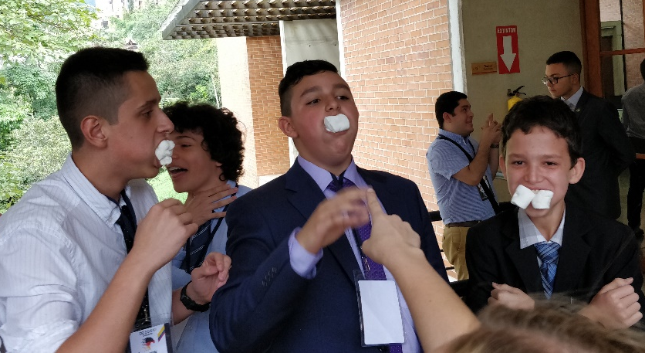
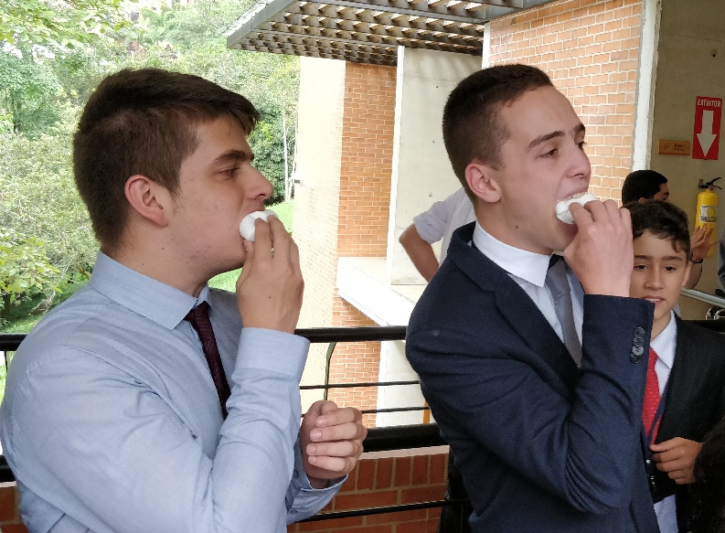
Prensa Highlights
Chubby Bunny Challenge

Slide 17
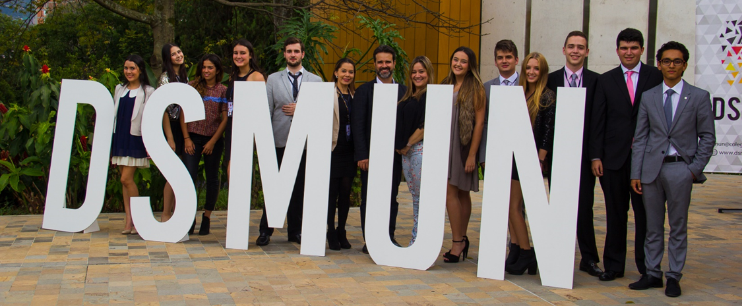
Isabel Urrego
Diseño y Redacción
Catalina Montoya
Redacción
Sara Restrepo
Redacción y Entrevistas DSMUN
Candelaria Gómez
Redacción y Entrevistas DSMUN
Susana Colorado
Redacción y Entrevistas DSMUN
Sara García
Fotografía
Ana María Gómez
Fotografía
Juliana Botero
Redacción
Daniela Echeverri
Redacción
Luis Daniel Vargas
Fotografía
Ana María Gómez
Fotografía
Redacción
DSMUN 2017

